Slide 1
Phénomène
Fait par : Simon Quigley

Slide 2
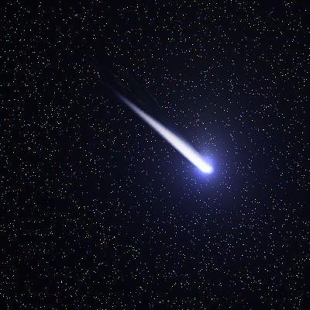
Étoile Filante

Slide 3
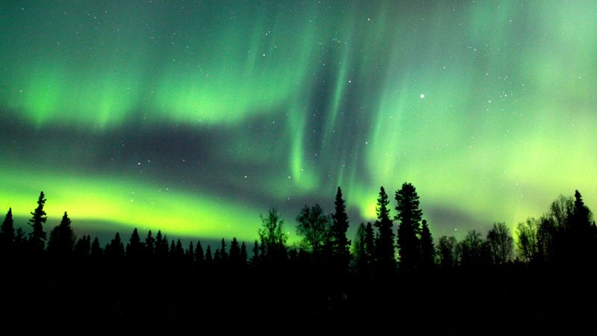
Aurore Boréale

Slide 4
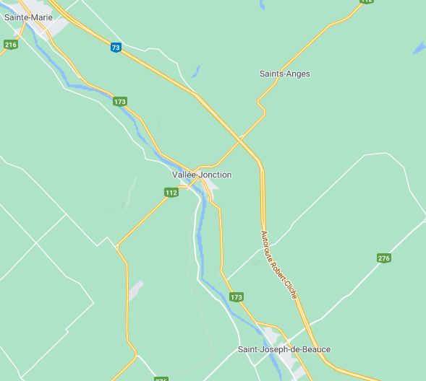
MRC

Slide 5
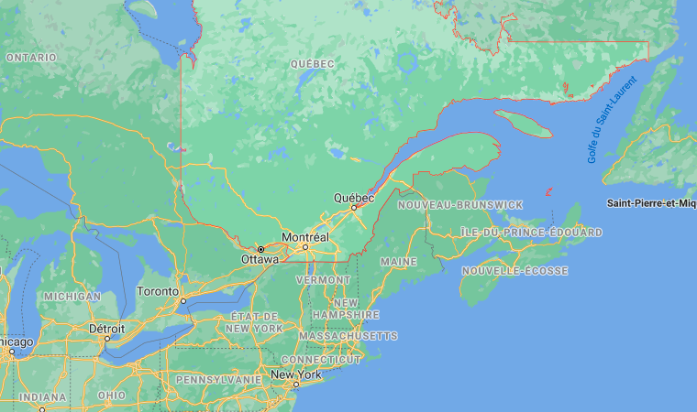
Province

Slide 6
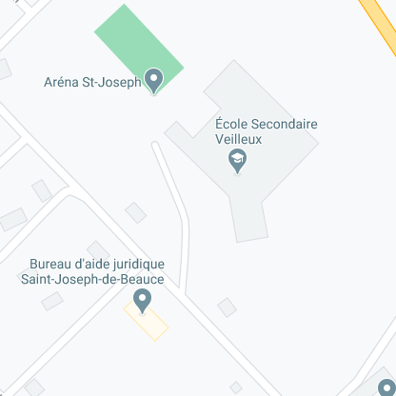
Localité

